Slide 1


Les antiseptiques, désinfectants et stérilisation
RÉPUBLIQUE ALGÉRIENNE DÉMOCRATIQUE ET POPULAIRE
MINISTÈRE DE L’ENSEIGNEMENT SUPÉRIEUR ET DE LA RECHERCHE SCIENTIFIQUE
UNIVERSITÉ CONSTANTINE 3 – SALAH BOUBNIDER
FACULTÉ DE MÉDECINE- DR BELKACEM BENSMAIL
DEPARTEMENT DE PHARMACIE
Date de présentation: 31/10/2023

Slide 2
Plan
Introduction
Les désinfectants
Les antiseptiques
La stérilisation
Conclusion

Slide 3
Introduction
1
1

Slide 4
Introduction:
La distinction entre antiseptiques et désinfectants est liée à la possibilité ou non d’utilisation en usage externe in vivo.
Dans une même famille chimique, peuvent figurer des antiseptiques et des désinfectants ; il peut s’agir parfois des mêmes produits employés à des concentrations différentes dans ces deux utilisations.
Leur activité dépend largement des conditions d’emploi : produit pur ou dilué (les solutions diluées sont instables et doivent être utilisées rapidement) possibilité d’inactivation par les matières organiques, risque d’incompatibilités entre certains produits contre-indiquant leur association.
2

Slide 5
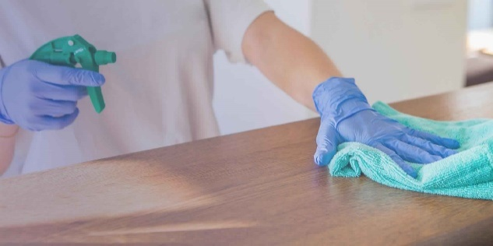
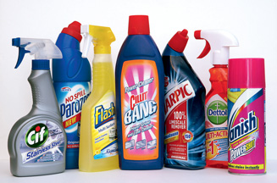
Les désinfectants
2
4

Slide 6
DÉCONTAMINATION (pré-désinfection)
Définition :
Premier traitement à effectuer sur les objets et matériels souillés dans le but de diminuer la population de microorganismes et de faciliter le nettoyage.
5

Slide 7
Les désinfectants
Définition :
Les désinfectants sont des produits d’hygiène permettant d'éliminer ou de tuer les micro-organismes et/ou d'inactiver les virus indésirables portés par des milieux inertes contaminés par action directe.
Le désinfectant doit permettre une réduction d’un inoculum bactérien de 5 log, d’un inoculum de champignon de 4 logs, d’un inoculum viral de 4 logs et d’un inoculum de spores de 5 logs.
Ce sont : l’eau de javel, les phénols, oxydants, l’éthanol, les ammoniums quaternaires, les aldéhydes.
5

Slide 8
Les désinfectants
Les qualités requises pour un désinfectant idéal:
Être à large spectre.
Être bactéricide.
Agir rapidement, tout en ayant un effet rémanent voire un effet cumulatif lors de plusieurs applications successives.
N’être ni irritant, ni toxique (notamment non mutagène /cancérogène /tératogène), ni sensibilisant pour l’homme et les animaux.
Être compatible avec le matériel .Ne pas avoir d’effet nuisible sur l’environnement.
Être soluble dans l’eau et les liquides organiques.
Être peu inhibé par les matières organiques (protéines)/ savon.
Être stable, c’est-à-dire bien se conserver et résister aux facteurs de l’environnement (air, lumière, froid, chaleur).
5

Slide 9
Les désinfectants
NB : selon les doses et les conditions d’utilisation, de nombreux produits peuvent être utilisés aussi bien comme désinfectants que comme antiseptiques.
Exemple :
Les halogènes chlorés : Jusqu'à un titre de 5 degrés chlorométriques, ils peuvent être utilisés comme antiseptiques de la peau saine, des muqueuses, et pour l'irrigation des plaies. A des titres supérieurs, ils sont irritants pour la peau et sont utilisés comme désinfectants (ex : eau de Javel).
5

Slide 10
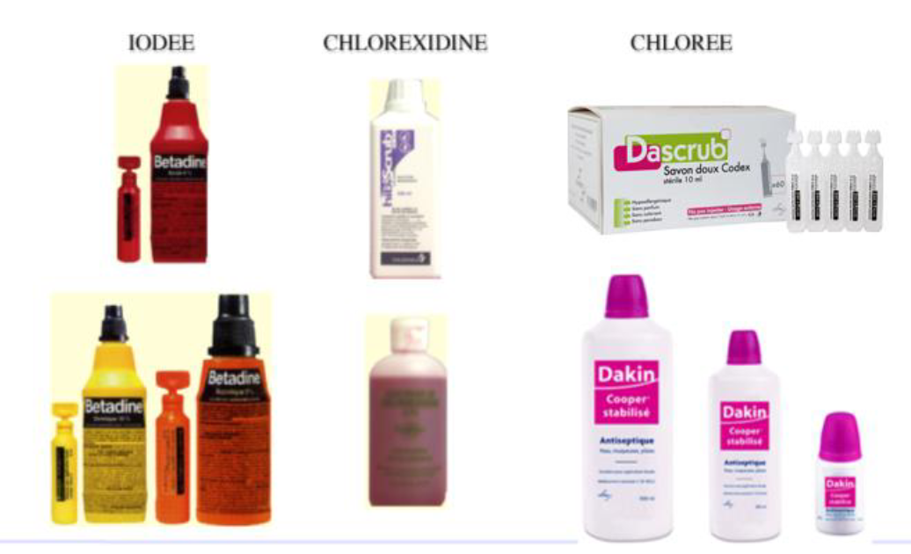
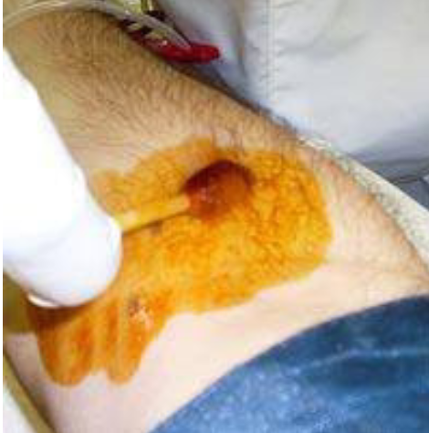
Les antiseptiques
3
11

Slide 11
Les antiseptiques
Selon la Xe édition de la Pharmacopée française :
Les antiseptiques sont des préparations ayant la propriété d'éliminer ou de tuer les microorganismes et/ou d'inactiver les virus sur des tissus vivants (peau saine, muqueuses, plaies) par action directe.
Les antiseptiques ne sont pas stérilisants, ils réduisent temporairement sur la peau et les muqueuses le nombre de micro-organismes.
Ce sont des médicaments, fabriqués et contrôlés par des pharmaciens.
14

Slide 12
Les antiseptiques
Ils ont une activité antibactérienne (agissent au niveau des membranes cytoplasmiques, des systèmes respiratoires ou des protéines structurales), antifongique, antivirale. Cependant certains antiseptiques ont une action sélective sur certains microorganismes sans avoir une action sur d’autres ex :
Les biguanides : Bactéricides sur les Gram positif et Gram négatif
Activité antifongique sur Candida albicans
Peu actif sur les mycobactéries
Non sporicide
Non virucide
Ce sont : l’Alcool, aldéhyde, ammonium quaternaires, biguanides, halogènes chlorés et iodés, oxydants, carbanilides, colorants.
14

Slide 13
Les antiseptiques
Les qualités requises pour un antiseptique idéal :
Avoir un spectre d’activité le plus large possible
Être le moins possible inhibé par les matières organiques
Agir rapidement
Permettre une vision correcte du site opératoire
Être stable et Agir longtemps
Ne pas induire/sélectionner de résistance
Avoir une bonne tolérance cutanée
14

Slide 14
Différents antiseptiques et désinfectants
Classe | Familles | Antiseptiques | désinfectants
Majeurs (bactéricides à large spectre) | Biguanides | Chlorhexidine (Hibitane, Hibiscrub)
 | Alcools | Alcool éthylique 70% (80°)
 | Halogénes : Dérivés chlorés Dérivés iodés | Liqueur de Labarraque Liqueur de Dakin | Eau de Javel
 |  | Teinture d’iode 5% Alcool iodé 1% Polyvinylpyrrolidone iodée = PVPI (bétadine)
Intermédiaires (bactéricides à spectre étroit) | Agents tensio-actifs Cationiques=amonium quaternaires 2-Anioniques | Chlorure de benzalkorium ( Sterlane) Bromure de cethexonium (Biocidan) Bromure de cétrimonium (Cetavlon) Chlorure de cétylpyridinium
 |  | Savons détergents Lauryl sulfate de sodium
14

Slide 15
Différents antiseptiques et désinfectants
Classe | Familles | Antiseptiques | désinfectants
Mineurs (bactériostatiques et spectre étroit) et Autres antiseptiques | Métaux lourds | Sels de cuivre et de zinc Dérivés de l’argent (surtout le nitrate ) Organomercuriels (Merchurochrome, Merthiolate, Merseptyl, Merfène, Mercryl).
 | Oxydants | Eau oxygénée (10 volumes) Permenganate de potassium 0.01% |  | Ozone (O3)
 | Carbanilides | Trichlorocarbanilides (Septivon, Solubacter , Nobacter, Cusitan)
 | Amidines et pyrimidines | Hexamidine (Hexomédine) Hexétidine (Hextril)
 | Colorants | Dérivés de l’acridine Dérivés du triphénylméthane ( vert malachite , vert brillant , cristal violet , vert de méthyle , fluoresceine , éosine , bleu de méthylène )
 | Aldéhydes | Noxytioline (Noxyflex) Taurolidine (Tauroline) | Formol +++ Glutaraldéhyde
 | Acides | Acides acétique, borique, lactique, benzoique
 | Phénols | Polyphénols Hexachlorophène (Phisohex, Savogerm). | Acide phénique Monophénols
14

Slide 16
2-Spectre d’activité anti-microbienne
L’activité des antiseptiques et désinfectants peut s’étendre non seulement aux formes végétatives des bactéries à Gram positif et à Gram négatif, mais également aux spores bactériennes, mycobactéries, cellules fongiques et virus. Ces substances peuvent être bactériostatiques ou bactéricides, sporicides, fongistatiques ou fongicides, virucides enfin.
14

Slide 17
2-Spectre d’activité anti-microbienne
 | BACTERIES A GRAM |  | MYCOBACTERIES | SPORES | CHAMPIGNONS | VIRUS
 | Positif | Négatif
Carbanilides | + | 0 |  |  | 0
Hexachlorophène | +++ | + | 0 | 0 | + | 0
Dérivés mercuriels | ++ | ++ | 0 | 0 | +
Ammoniums quaternaires | +++ | +/ inactif sur Pseudomonas | 0 | 0 | + | +
Chlorhexidine | +++ | ++ | 0 | 0 | +/- | 0
Alcool à 70° | ++ | ++ | + | - | + | +
Dérivés chlorés | +++ | +++ | ++ | ++ | ++ | ++
Dérivés iodés | +++ | +++ | ++ | ++ | ++ | ++
Aldéhydes | +++ | +++ | ++ | + | +++ | ++
Activité létale forte +++, moyenne ++, faible +, nulle 0.
14

Slide 18
Indications thérapeutiques :
Le choix des produits doit tenir compte de la nature des tissus concernés, de la localisation anatomique, de l’état sain ou érodé de la surface cutanée ou muqueuse, du degré d’intensité de l’asepsie recherchée.
14

Slide 19
Usage des antiseptiques en pratique :
 | PEAU |  |  |  |  | MUQUEUSE
 | Mains | Champ opérât | Plaie | Brulures | Dermatose | ORL | Ophtalmologie | Gynécologie | Cavités internes
Alcool éthylique 70% | +
Liquide de Labarraque ou Dakin |  |  | + |  | + |  |  | + | +
Alcool iodé ou teinture d’iode |  | + | + |  | +
(Povidone-iodine ) bétadine | + | + | + | + | + |  |  | + | +
Eau oxygénée |  |  | +
Permenganate de potassium |  |  |  |  | + |  |  | +
Sels de cuivre et de zinc |  |  |  |  | +
Sels d’argent |  |  |  | + |  | + | +
Sels de mercure |  | + |  |  |  | + | + | +
Ammonium quaternaire | + | + | + | + |  |  | +
Savons acides | + |  |  |  |  |  |  | +
Chlorhexidine | + | + | + | + | + |  |  | + | +
Tricholocarbinilides | + |  |  |  | +
Hexamidine |  |  |  |  |  | + | +
Colorants |  |  |  |  | + |  | +
Noxytioline et Taurolidine (Aldéhydes) |  |  |  |  |  |  |  |  | +
14

Slide 20
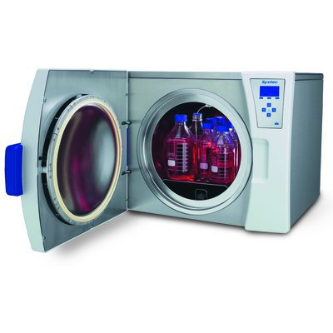
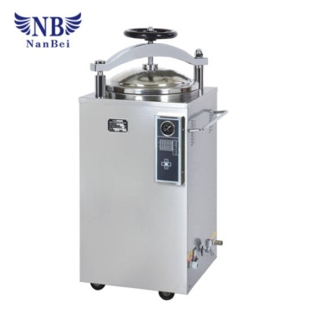
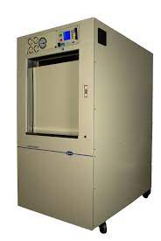
La stérilisation
4
22

Slide 21
La stérilisation:
La stérilisation est un niveau de désinfection garantissant la destruction complète de tous les microorganismes, y compris les endospores bactériennes présents sur un milieu inerte contaminés.
Ce niveau élevé de décontamination nécessite du matériel spécialisé et une surveillance vigilante pour être efficace.
26

Slide 22
La stérilisation:
À la fin de l’opération, on obtient une réduction de l’inoculum de départ de l’ordre de 6 log (plus qu'un germe sur 1 million présent après stérilisation).
On peut aussi utiliser certains désinfectants de niveau élevé qui sont sporicides, mais la stérilisation exige alors une durée de traitement ou de contact beaucoup plus longue.
La réalisation seule de tests microbiologiques ne permet pas de garantir la stérilité d’un produit. L’assurance de la stérilité passe également par l’application de procédures ainsi que de procédés de lavage/désinfection correctement validés.
26

Slide 23
La stérilisation:
La désinfection ou la stérilisation de matériel médical propre permet d’éliminer les organismes pathogènes présents et d’éviter leurs transmissions à d’autres malades, au travers d’outils médicaux. Cela a aussi pour but d’éviter la transmission aux professionnels de santé et à l’environnement.
La désinfection et la stérilisation sont donc des étapes essentielles à tout programme de biosécurité en cabinet médical. Afin de bien comprendre l’ensemble du processus de décontamination, de nettoyage, de stérilisation et de désinfection, il est important de bien comprendre les mots, et éviter ainsi les quiproquos.
26

Slide 24
La stérilisation:
Est considéré comme stérile tout appareil, tout dispositif médical, tout instrument médical ou tout consommable médical, libre de tout micro-organismes vivants et virus. Un objet est soit stérile, soit non stérile ; on dit que la définition de stérile est absolue et catégorique. Il est impossible d’être à moitié stérile. On peut donc comprendre que la procédure complète de stérilisation a pour but de venir tuer tous les micro-organismes et toutes les spores bactériennes.
26

Slide 25
La stérilisation:
La stérilisation des dispositifs médicaux peut se faire au travers de différentes méthodes :
•La chaleur
•Le gaz d’oxyde d’éthylène,
•Le peroxyde d’hydrogène gazeux,
• les radiation ionisant et le rayonnement U.V
•L’ozone
Une fois le processus de stérilisation terminée, la probabilité de survie d’un micro-organisme doit être inférieur à un part/ million ; soit 10⁶. Lorsqu’on atteint ce seuil, on parle alors d’un niveau de stérilité assuré.
26

Slide 26
La stérilisation:
Moyens de stérilisation
Stérilisation par la chaleur pour les instruments qui résistent à la chaleur
-Stérilisation par la chaleur sèche ;
Elle est de moins en moins utilisée : Poupinel.
Appareil peu fiable ne permettant de toute façon que de traiter du verre et du métal qui a disparu ou quasiment en milieu hospitalier.
Les températures utilisées doivent être élevées : 180° pendant 1H30.
26

Slide 27
La stérilisation:
Stérilisation par la chaleur humide (Autoclave) ;
Le premier stérilisateur à vapeur à usage hospitalier a vu le jour en 1881, il s'agissait alors d'un stérilisateur portable de 6 litres, chauffé à l'alcool. La stérilisation par la vapeur d'eau est le procédé de référence pour la stérilisation en milieu hospitalier. L'autoclave est un appareil à pression de vapeur d'eau. L'action conjuguée de la vapeur d'eau et de la température (température supérieure à 120°C) provoque la dénaturation puis la mort des micro-organismes (bactéries, virus,…) présents sur ou dans le matériel (y compris les Agents Toxiques Non Contaminant, ou ATNC, comme le prion, si un cycle spécifique est réalisé).
26

Slide 28
La stérilisation:
Principes de fonctionnement
L'autoclave fonctionne selon un "cycle de stérilisation" qui comporte les étapes suivantes :
le préchauffage de l'enceinte et de ses parois, qui évite la condensation de vapeur au niveau de la charge qui sinon risquerait de sortir humide en fin de cycle,
la purge de l'appareil et la réalisation du vide pour chasser l'air de l'enceinte (très mauvais conducteur de chaleur) et pour obtenir des vapeurs saturantes,
la montée en température et en pression de la vapeur d'eau,
la stérilisation qui commence lorsque la température et la pression choisies sont atteintes et s'achève lorsque celles-ci diminuent,
le séchage par le vide qui permet d'évacuer la vapeur d'eau,
le retour à la pression atmosphérique pour permettre l'ouverture de la porte.
En pratique, les temps de stérilisation minimum à respecter sont : 20 min de phase de stérilisation à 121°C ; 15 min à 126°C ; 10 min à 134°C.
26

Slide 29
La stérilisation:
Un certain nombre d'appareils sont intégrés à l'autoclave :
thermomètre (mesure de la température de l'enceinte) : il doit être visible et lisible,
manomètre (mesure de la pression dans l'enceinte),
régulateur de température, manovacuomètre enregistreur : présent sur certains modèles d'autoclave, il enregistre et restitue sous la forme d'un tracé les différentes phases d'un cycle de stérilisation. Il fonctionne de façon électrique ou mécanique.
Il existe plusieurs types d'enregistrement :
à disque (diagramme circulaire, une voie d'enregistrement : pression)
à déroulement linéaire (ticket, deux ou trois voies d'enregistrement : vide, pression, température). De plus, le quadrillage du papier permet le minutage.
On doit toujours stériliser à la vapeur d'eau ce qui peut l'être, en particulier : textiles, pansements (tissé et non-tissé), instruments chirurgicaux en acier inox, verrerie, caoutchouc, certains plastiques.
26

Slide 30
La stérilisation:
Inconvénients :
Face à la médecine moderne, la stérilisation à la vapeur connaît des limites : de nombreux instruments, souvent coûteux, ne peuvent être stérilisés à l'autoclave, à cause de leur sensibilité à la chaleur.
Stérilisation par les gaz ou les radiations ionisantes pour les instruments qui ne résistent pas à la chaleur
La stérilisation par l’oxyde d’éthylène : c’est un gaz très utile pour stériliser le matériel médico-chirurgical thermosensible.
Malgré un bon compromis entre le coût et la praticabilité. Malgré sa fiabilité (gaz bactéricide, fongicide, virucide et sporicide), cette technique présente un certain nombre d’inconvénients dont son caractère toxique pour le personnel et le malade et ses propriétés inflammables. Les instruments stérilisés par une telle méthode doivent faire l’objet d’une désorption de plusieurs heures, limitant la disponibilité du matériel ainsi traité.
26

Slide 31
La stérilisation:
Le personnel utilisant ce type de matériel doit être particulièrement formé et informé des risques de ce procédé tant pour leur sécurité que pour celle des malades. Seule une installation en stérilisation centrale est autorisée : l'oxyde d'éthylène est un gaz toxique, inodore, dont on ne perçoit pas la présence dans l'air.
Il est toxique:
par inhalation (irritation respiratoire et dépression du système nerveux central)
par contact (réactions irritatives de la peau et des muqueuses)
par voie parentérale (phénomènes hémolytiques, sténoses trachéales, collapsus cardio-vasculaires et phénomènes allergiques)
par réaction avec différents corps chimiques: produits toxiques.
26

Slide 32
La stérilisation:
La stérilisation à l'oxyde d'éthylène doit être réservée au matériel thermosensible, qui ne peut pas être stérilisé autrement
plastiques ne supportant pas la chaleur.
instruments à matériaux composites qui seraient détériorés par la stérilisation à la vapeur.
matériaux fragiles (photos, effets personnels neufs pour malades en chambre stérile)
La stérilisation par le formaldéhyde gazeux : c’est un agent de stérilisation en surface, ne pénétrant pas en profondeur à l’inverse de l’oxyde d’éthylène.
Il est de plus corrosif et sa désorption se poursuit après stérilisation.
Il faut rappeler à ce propos que l’utilisation de pastilles de trioxyméthylène comme moyen de stérilisation doit être bannie car non contrôlable, inefficace et nocive.
La stérilisation par gaz plasma de peroxyde d'hydrogène représente très certainement une voie d’avenir très prometteuse dans les techniques de stérilisation des dispositifs médicaux réutilisables et thermosensibles.
26

Slide 33
La stérilisation:
Avantage :
permet de stériliser à basse température (45°)
utilisation simple et non toxique
cycle rapide (75 mn)
ne nécessite pas de désorption
Inconvénients :
coûteux
ne permet pas de traiter les objets comportant de la cellulose : les emballages devront être non en papier, mais en matières plastiques ou non tissé.
ne permet pas de traiter les instruments de masse importante, ni les liquides
la stérilisation par les radiations ionisantes:, en particulier par les rayons gamma, présente de nombreux avantages (utilisation sur du matériel thermosensible, absence de risque d’irradiation résiduelle), mais cette technique n’est pas actuellement utilisée en milieu hospitalier.
26

Slide 34
La stérilisation:
C'est une installation très lourde, très coûteuse, donc peu répandue. Concerne essentiellement le matériel médico-chirurgical à usage unique
Stérilisation à froid du matériel thermosensible (endoscopes)
Le Glutaraldéhyde in vitro inactive :
• herpès et poliovirus en 1 minute
• HIV en 2 minutes
• bactéries en 5 minutes (sauf mycobactéries)
• virus de l'hépatite B en 10 minutes
• champignons en 15 minutes
• BK en 20 minutes
• spores entre 1 et 10 heures selon fournisseurs et produits.
Il faut rincer à l'eau stérile immédiatement avant utilisation.
26

Slide 35
Conclusion
5
38

Slide 36
Conclusion :
La différence entre la stérilisation et la désinfection, se résume en :
Stérilisation : Obtenir un niveau de contamination en-dessous de 106 des dispositifs médicaux et assurer la non-recontamination au moyen d’emballage scellés. Seul un autoclave est en mesure d’assurer une stérilisation.
Désinfection : Réduction du nombre de micro-organismes présents au moment de l’opération en fonction des objectifs médicaux.
La désinfection se distingue généralement de la stérilisation par son manque de pouvoir sporicide.
La maitrise de désinfection et de stérilisation est indispensable pour assurer tout programme de biosécurité .
39

Slide 37
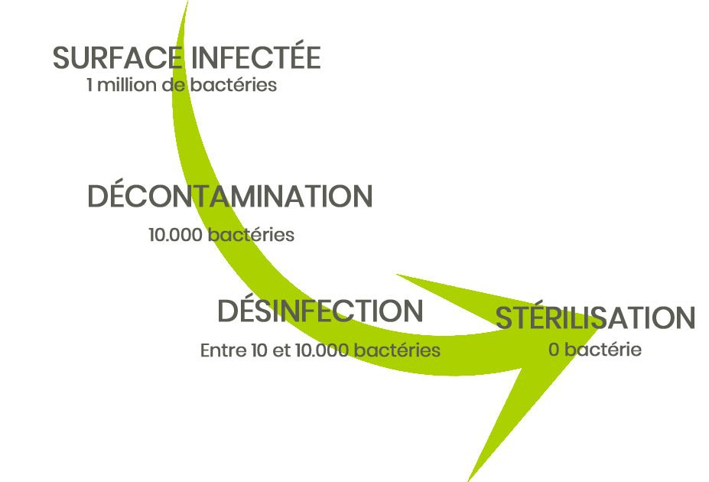
Conclusion :
39

Slide 38
Merci!

